Slide 1
Nerastné suroviny 9
Metodický prístup k poznávaniu a identifikácii minerálov, virtuálne a fyzické mineralogické zbierky.
Nerastné suroviny
1. ročník bakalarského štúdia

Slide 2
Identifikácia minerálov.
fyzické zbierky,
presnosť, profesionalita, odbornosť, nižšia dostupnosť
virtuálne zbierky,
rôzne úrovne kvality, popularizácia, vysoká dostupnosť
Nerastné suroviny
1. ročník bakalarského štúdia

Slide 3
Fyzické mineralogické zbierky.
teoretická odborná identifikácia minerálov,
teoretická popularizačná identifikácia minerálov,
vizuálna identifikácia minerálov na reálnych vzorkách,
fyzická identifikácia minerálov
možnosť realizácie testovania fyzikálnych a chemických vlastností na reálnych
vzorkách
Nerastné suroviny
1. ročník bakalarského štúdia

Slide 4
Virtuálne mineralogické zbierky.
teoretická odborná identifikácia minerálov,
teoretická popularizačná identifikácia minerálov,
vizuálna identifikácia minerálov na virtuálnych vzorkách (fotografie, animácie,
videá)
virtuálna identifikácia minerálov
možnosť realizácie testovania niektorých vlastností na virtuálnych vzorkách
https://www.youtube.com/watch?v=KBPv2p7T1wo
Nerastné suroviny
1. ročník bakalarského štúdia

Slide 5
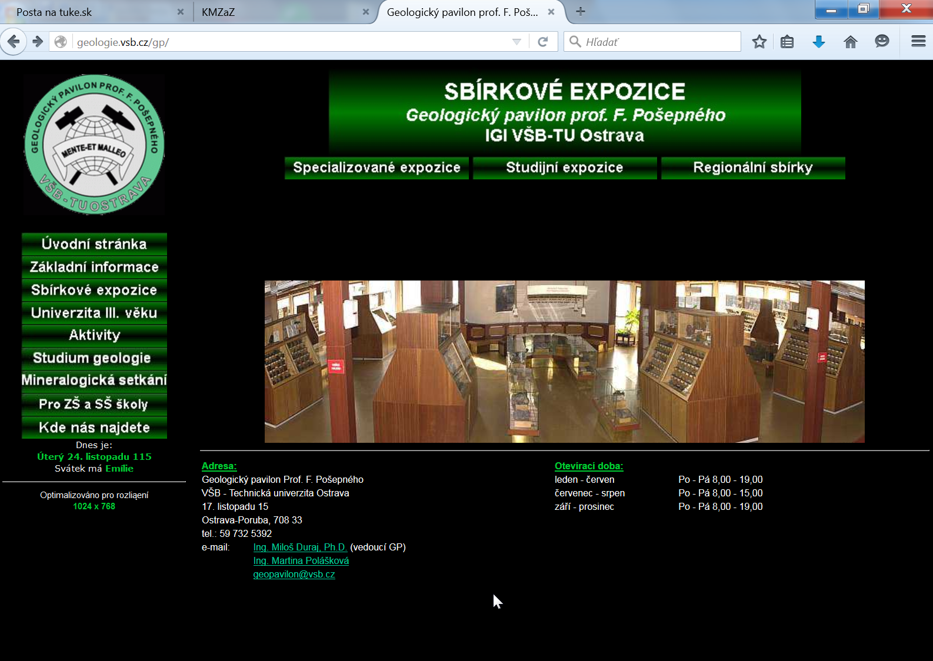
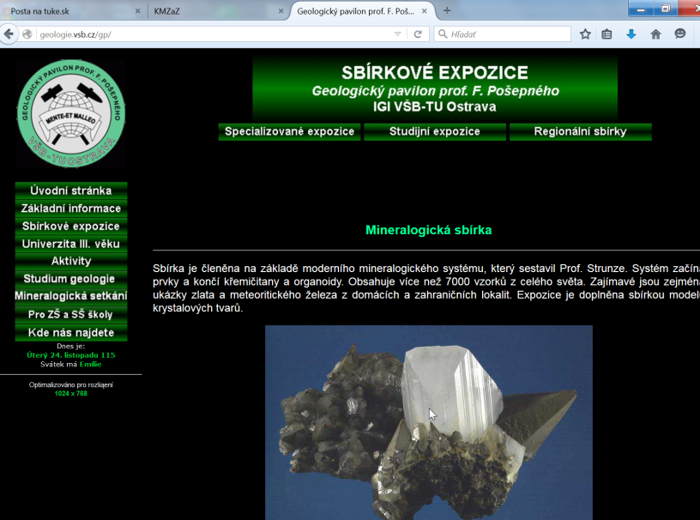
Fyzické mineralogické zbierky.
http://geologie.vsb.cz/gp/
Nerastné suroviny
1. ročník bakalarského štúdia

Slide 6
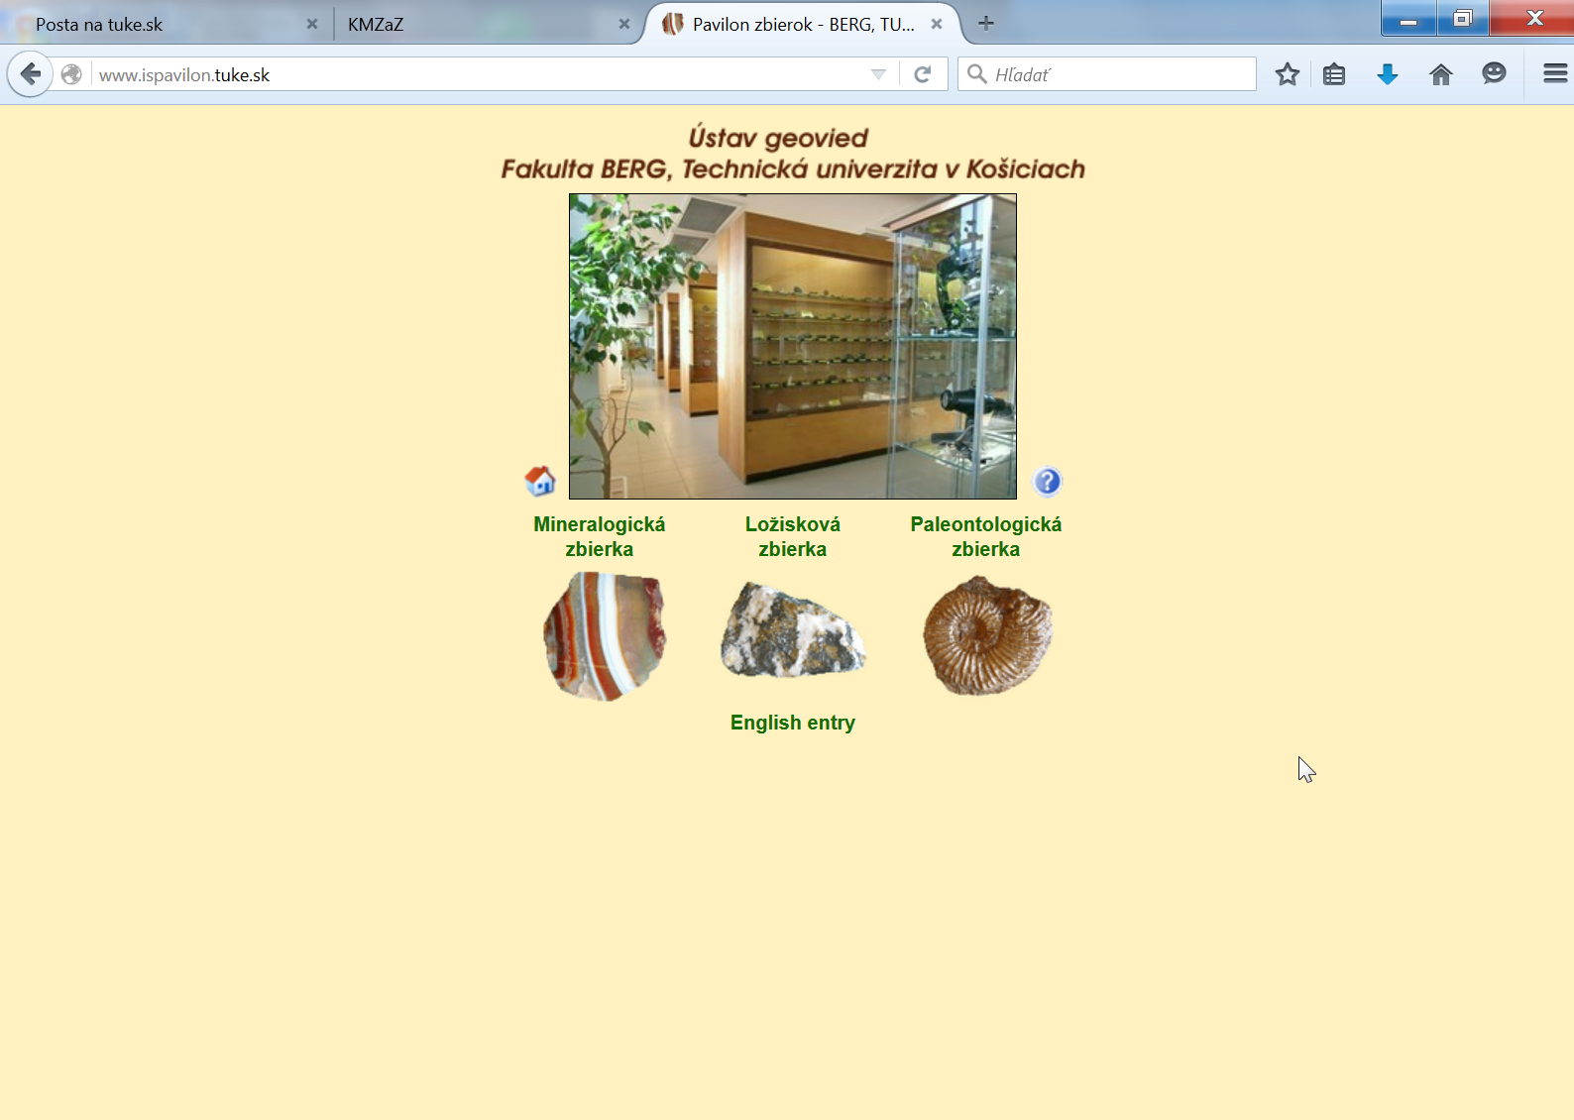
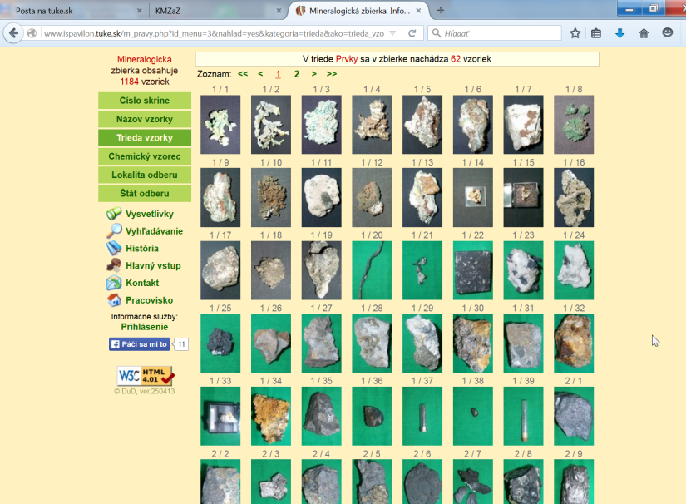
Fyzické mineralogické zbierky.
http://www.ispavilon.tuke.sk/
Nerastné suroviny
1. ročník bakalarského štúdia

Slide 7
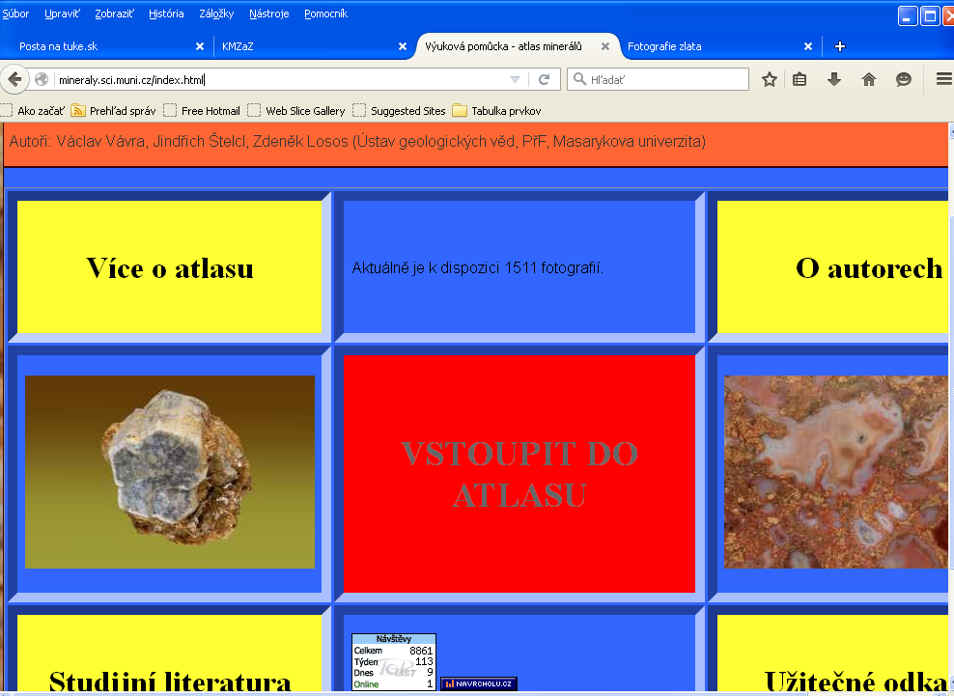
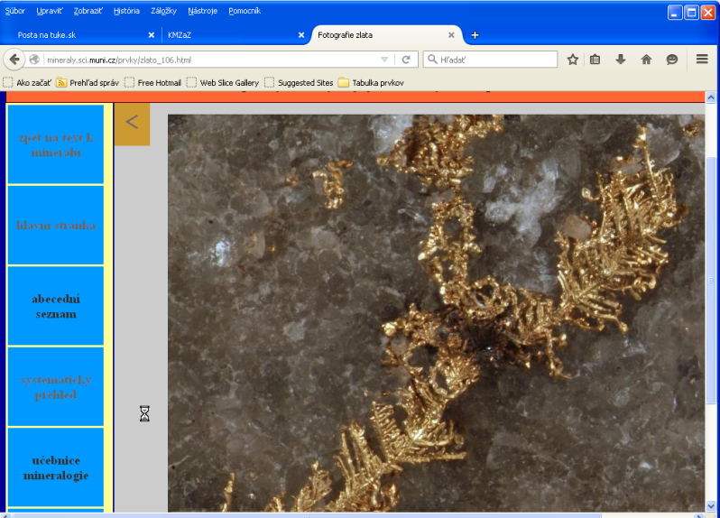
Virtuálne mineralogické zbierky.
http://mineraly.sci.muni.cz/index.html
Nerastné suroviny
1. ročník bakalarského štúdia

Slide 8
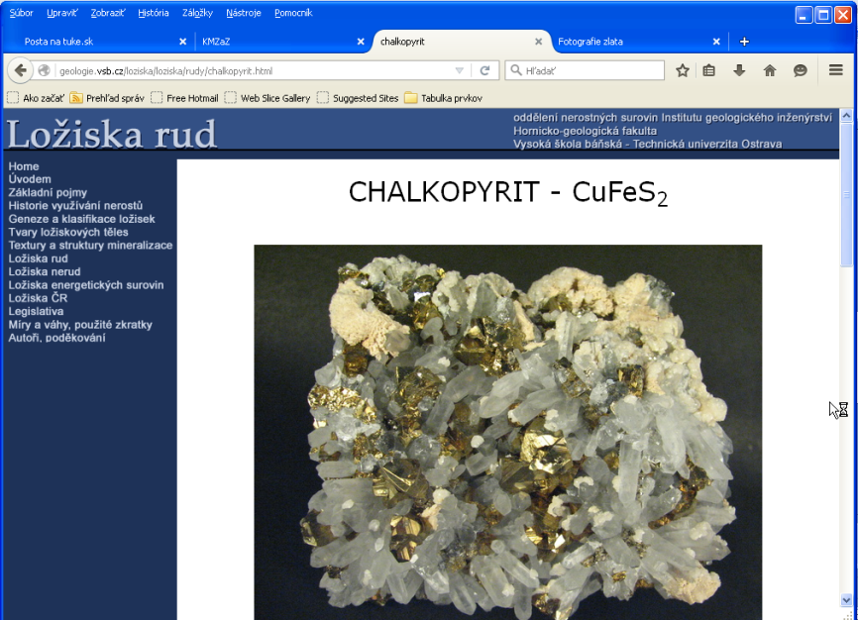
Virtuálne mineralogické zbierky.
http://geologie.vsb.cz/loziska/loziska/index.html
Nerastné suroviny
1. ročník bakalarského štúdia

Slide 9
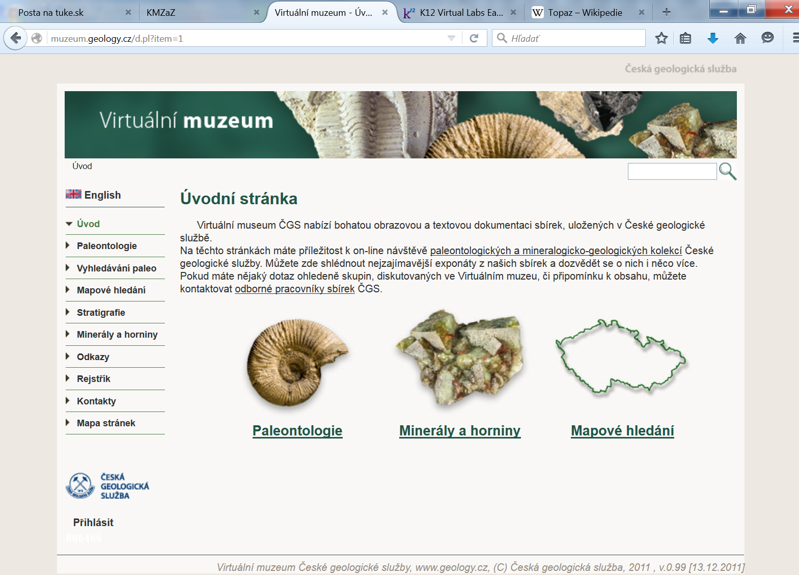
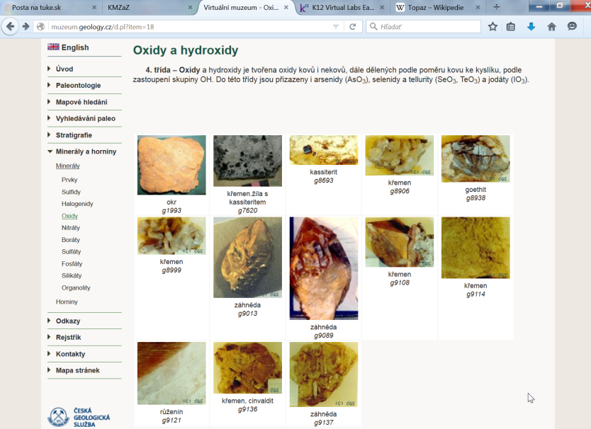
Virtuálne mineralogické zbierky.
http://muzeum.geology.cz/d.pl?item=1
Nerastné suroviny
1. ročník bakalarského štúdia

Slide 10
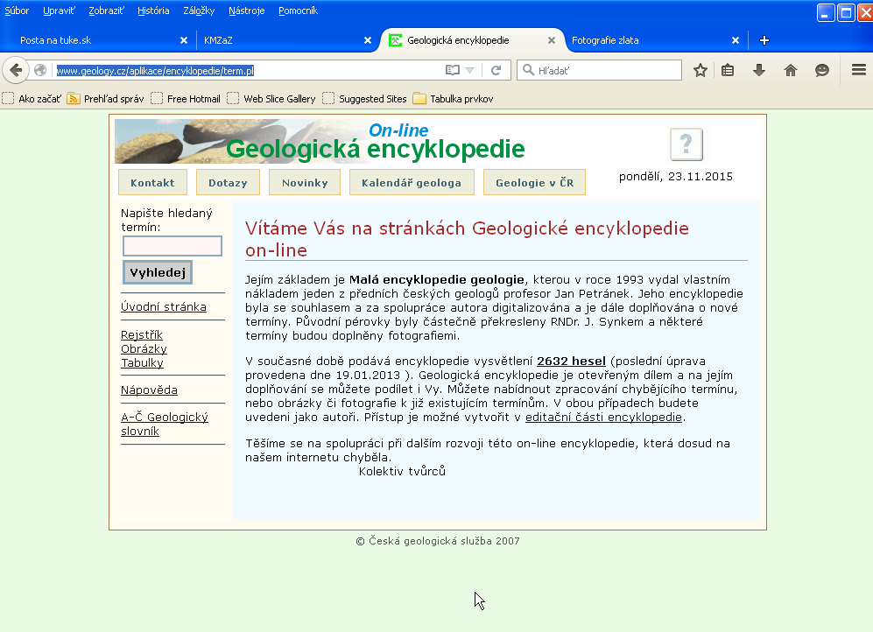
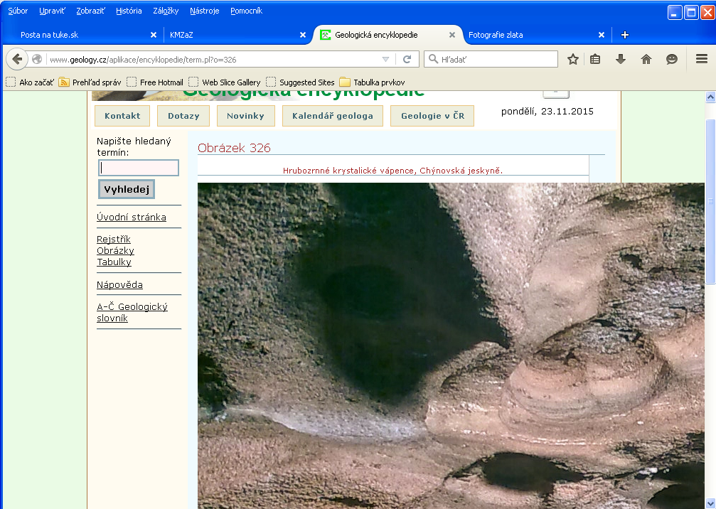
Virtuálne mineralogické zbierky.
http://www.geology.cz/aplikace/encyklopedie/term.pl
Nerastné suroviny
1. ročník bakalarského štúdia

Slide 11
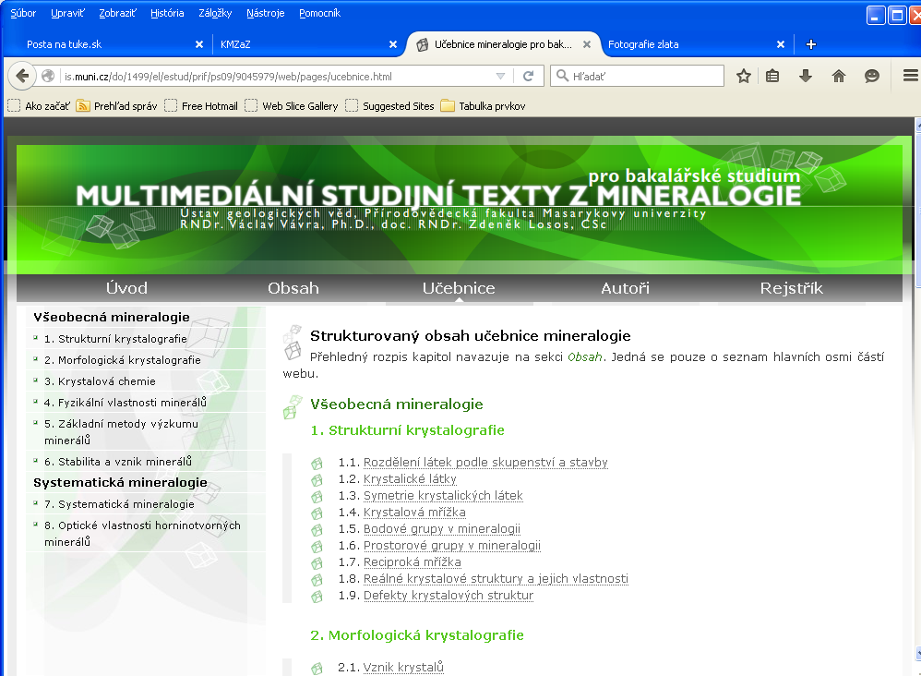
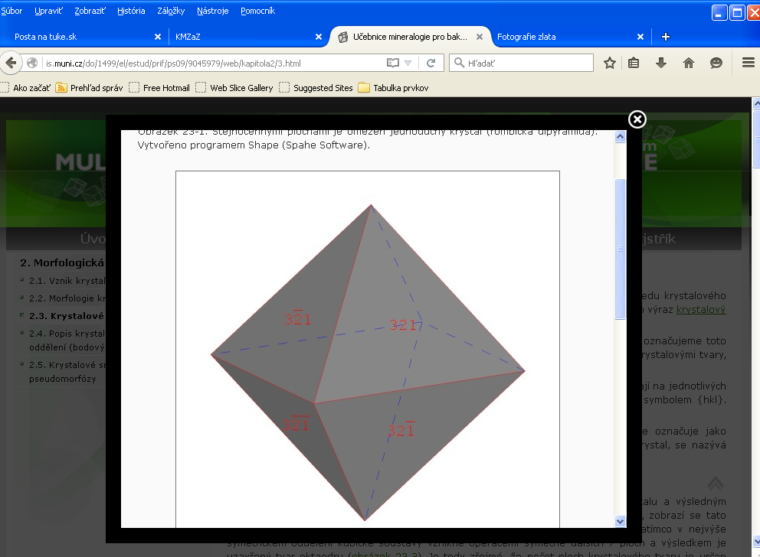
Virtuálne mineralogické zbierky.
http://is.muni.cz/do/1499/el/estud/prif/ps09/9045979/web/pages/ucebnice.html
Nerastné suroviny
1. ročník bakalarského štúdia

Slide 12
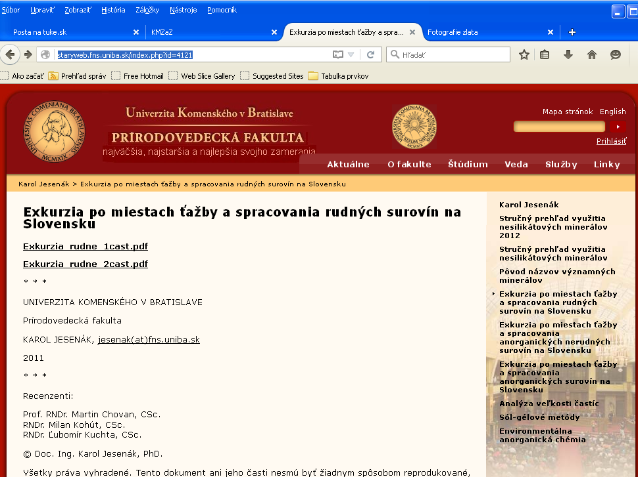
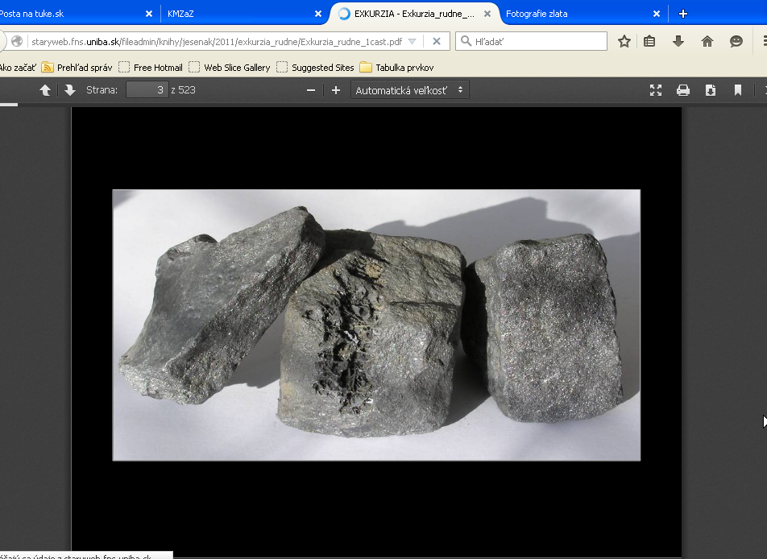
Virtuálne mineralogické zbierky.
http://staryweb.fns.uniba.sk/index.php?id=4121
Nerastné suroviny
1. ročník bakalarského štúdia

Slide 13
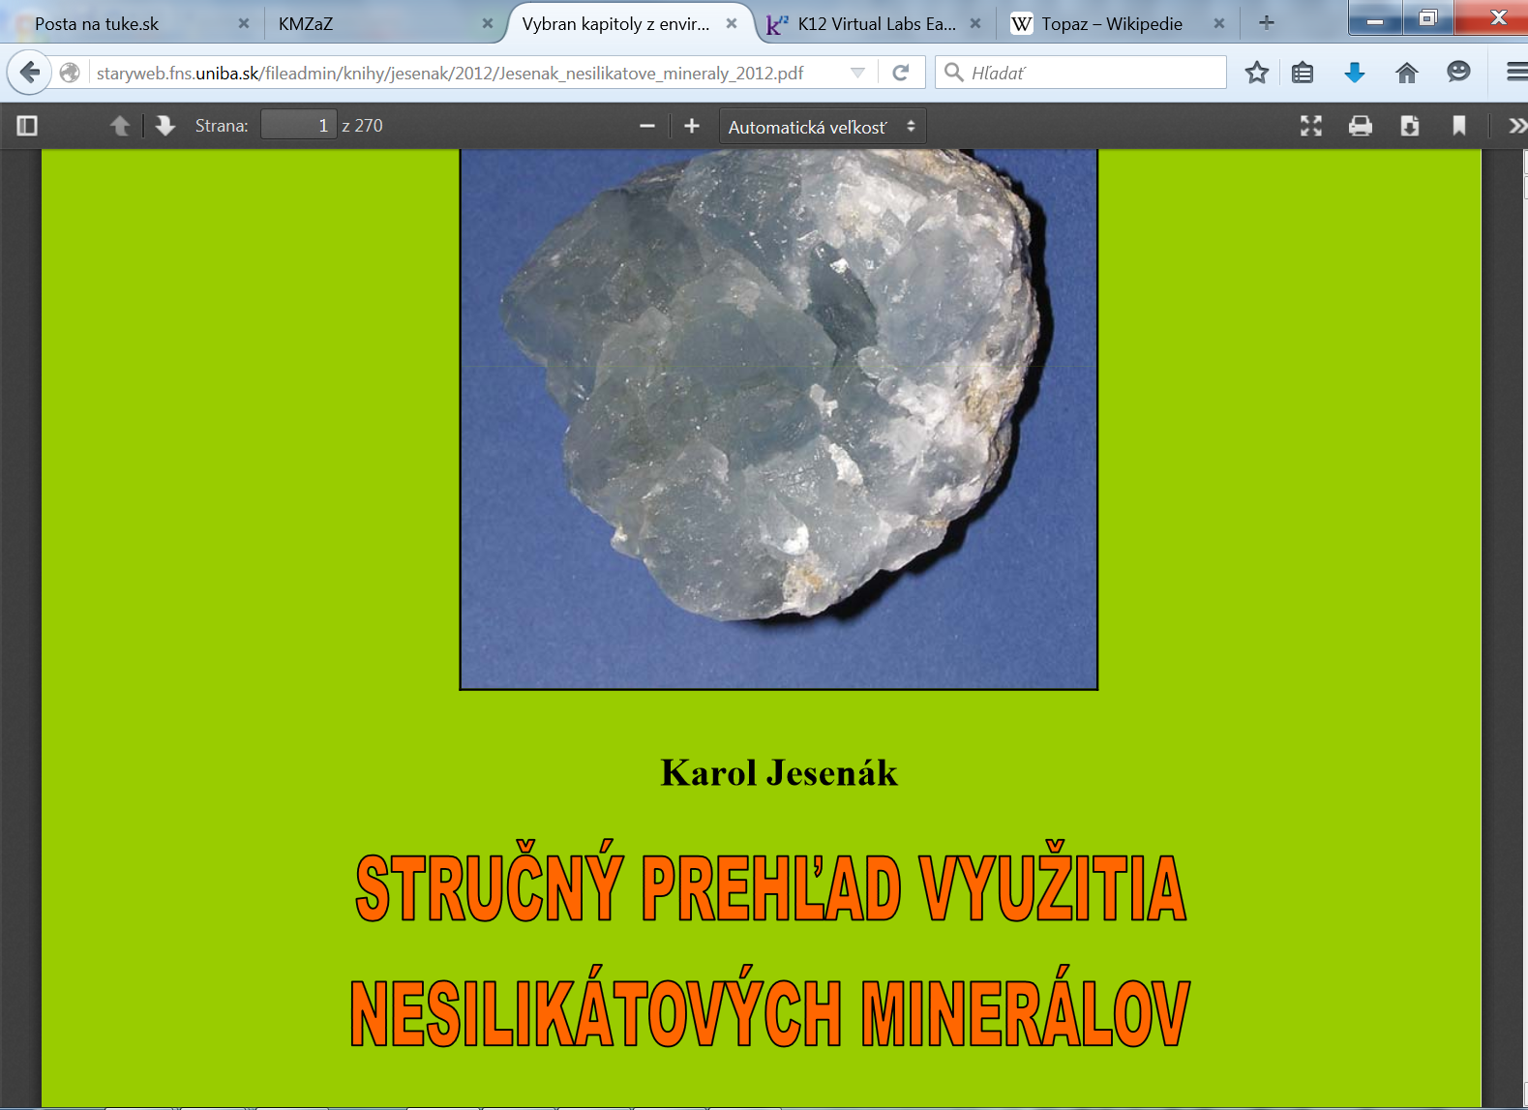
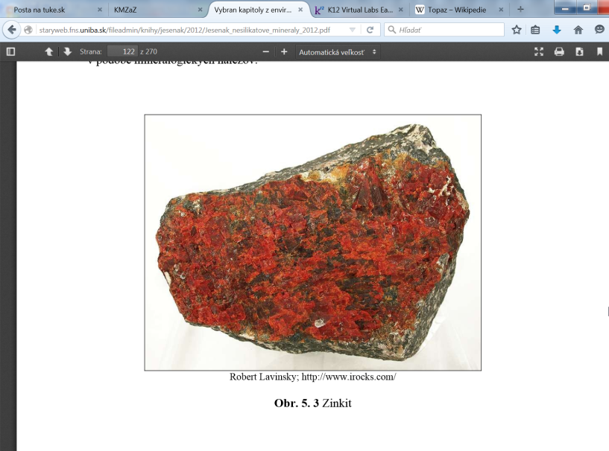
Virtuálne mineralogické zbierky.
http://staryweb.fns.uniba.sk/fileadmin/knihy/jesenak/2012/Jesenak_nesilikatove_mineraly_2012.pdf
Nerastné suroviny
1. ročník bakalarského štúdia

Slide 14
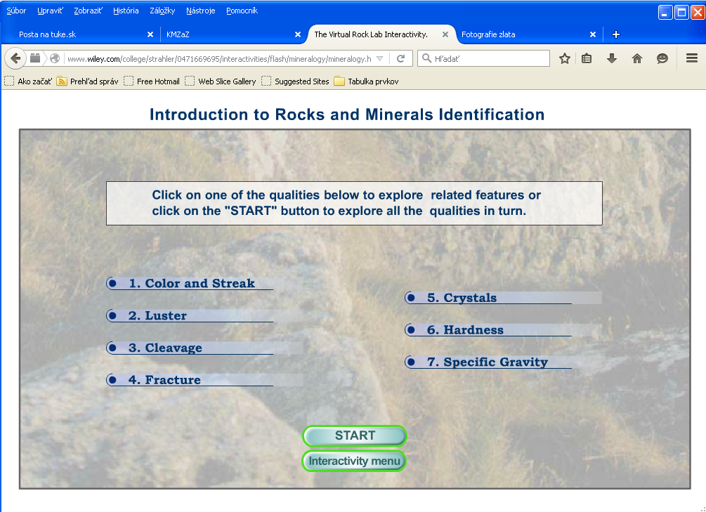
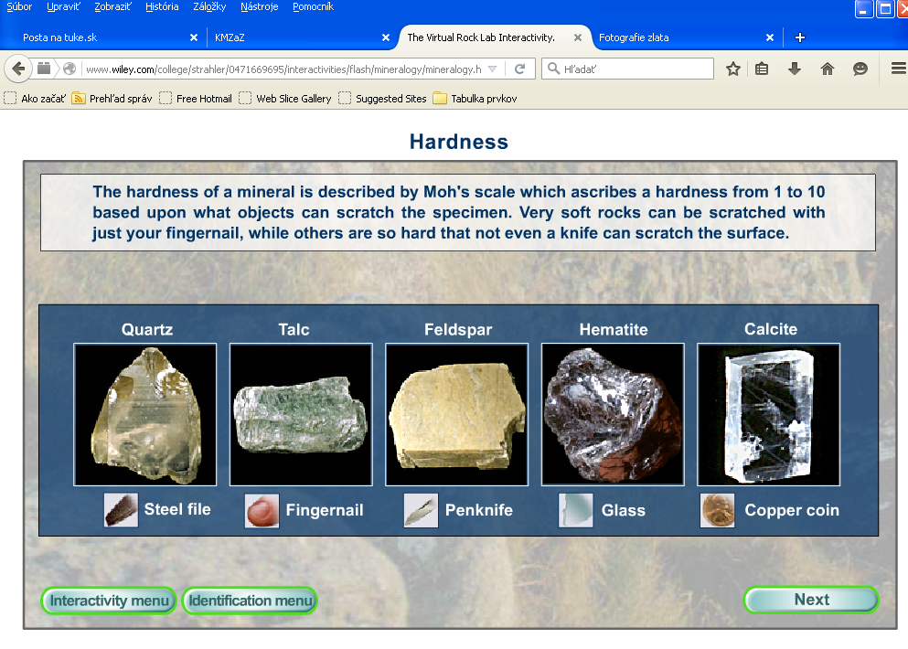
Virtuálne mineralogické zbierky.
http://www.wiley.com/college/strahler/0471669695/interactivities/flash/mineralogy/mineralogy.htm
Nerastné suroviny
1. ročník bakalarského štúdia

Slide 15
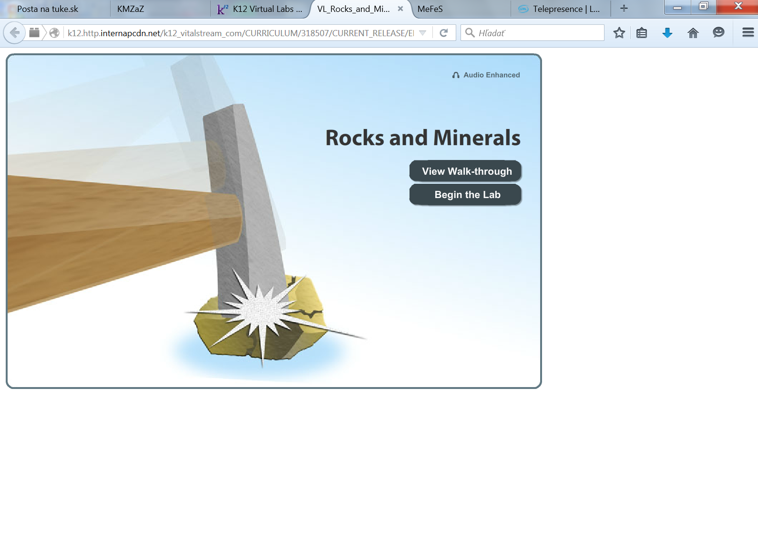
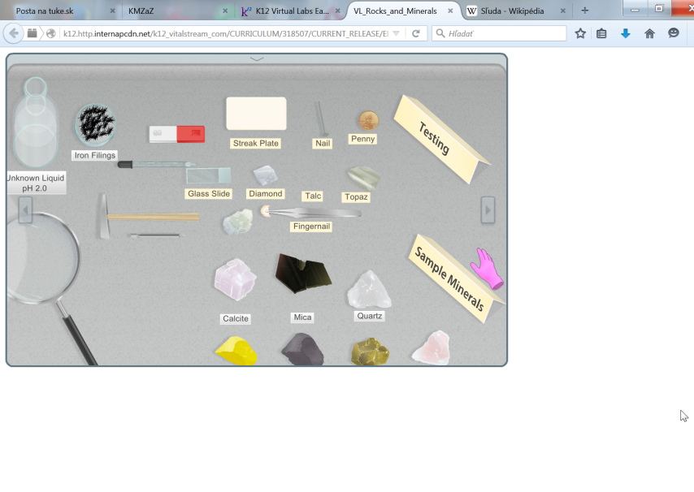
Virtuálne mineralogické zbierky.
http://k12.http.internapcdn.net/k12_vitalstream_com/CURRICULUM/318507/CURRENT_RELEASE/ERT_VL_Rocks_and_Minerals.html
Nerastné suroviny
1. ročník bakalarského štúdia

Slide 16
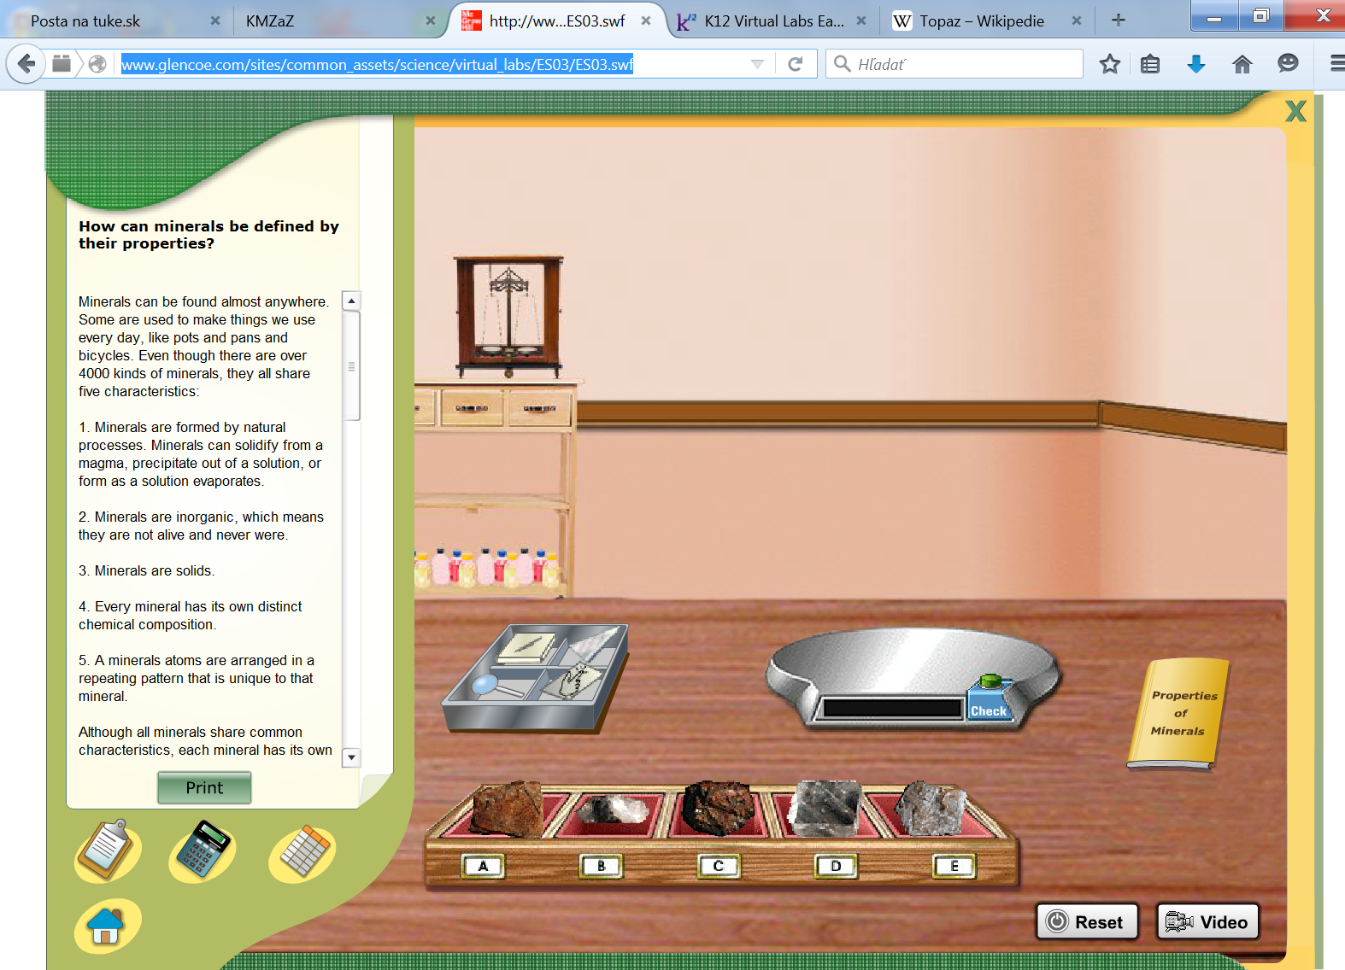
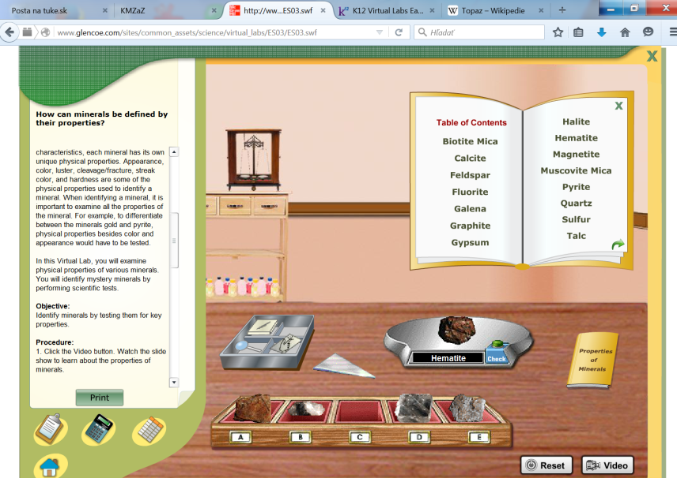
Virtuálne mineralogické zbierky.
http://www.glencoe.com/sites/common_assets/science/virtual_labs/ES03/ES03.swf
Nerastné suroviny
1. ročník bakalarského štúdia

Slide 17
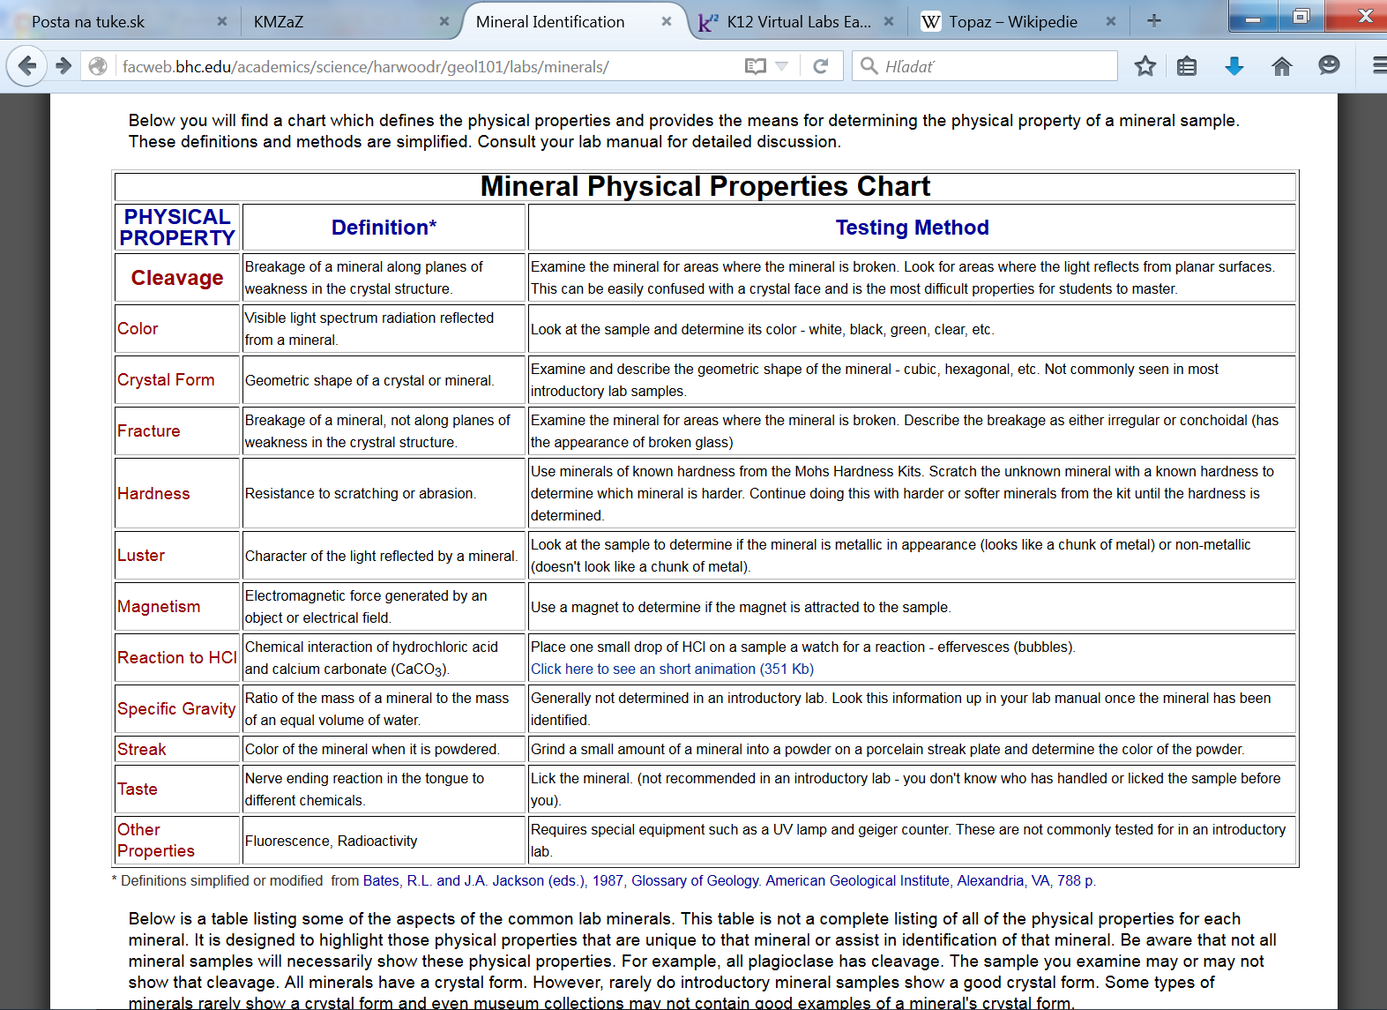
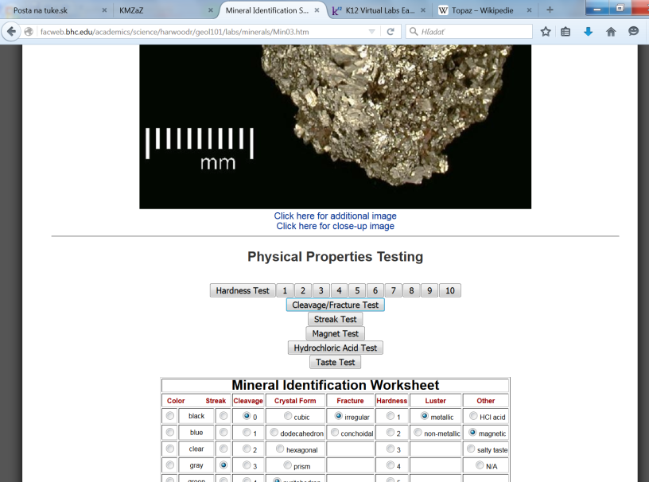
Virtuálne mineralogické zbierky.
http://facweb.bhc.edu/academics/science/harwoodr/geol101/labs/minerals/
Nerastné suroviny
1. ročník bakalarského štúdia

Slide 18
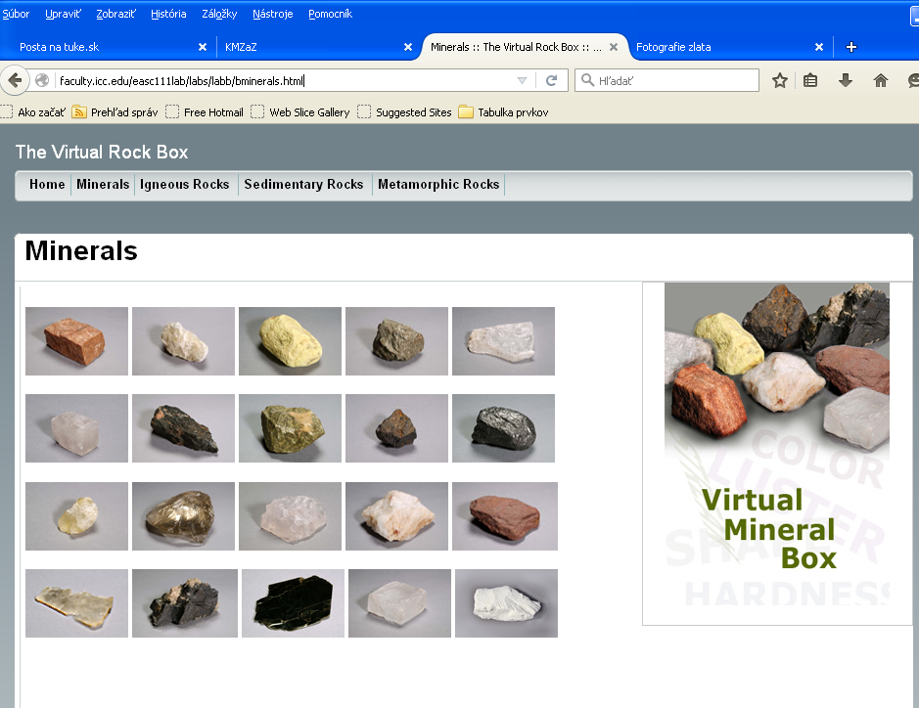
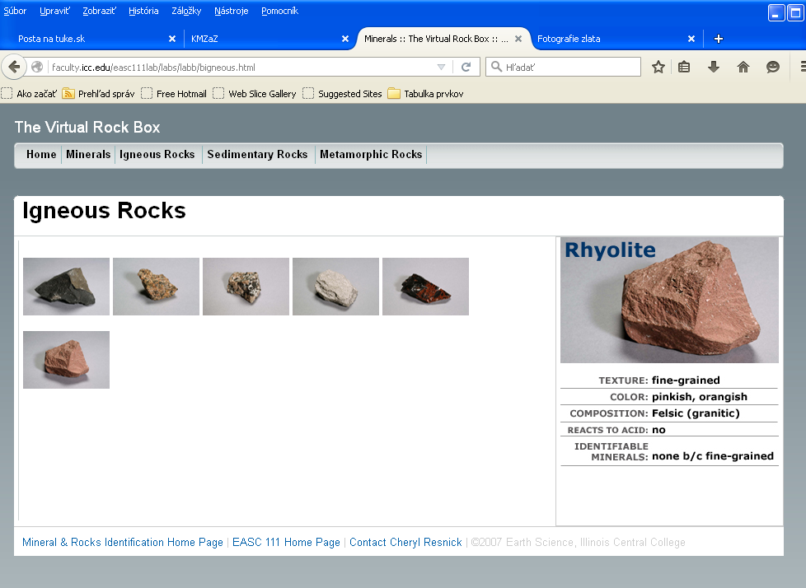
Virtuálne mineralogické zbierky.
http://faculty.icc.edu/easc111lab/labs/labb/bminerals.html
Nerastné suroviny
1. ročník bakalarského štúdia

Slide 19
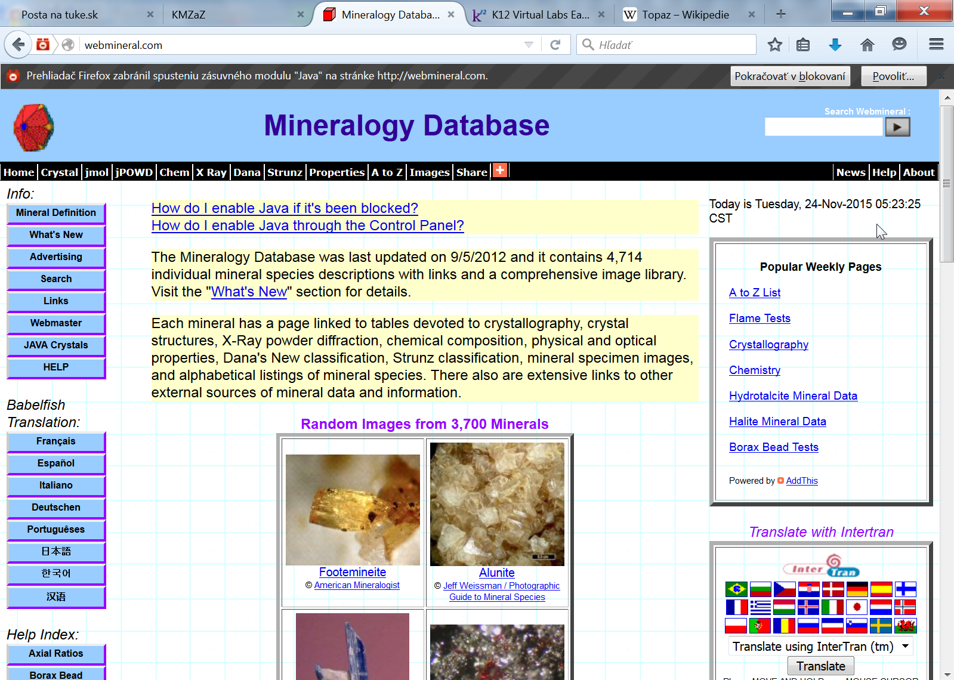
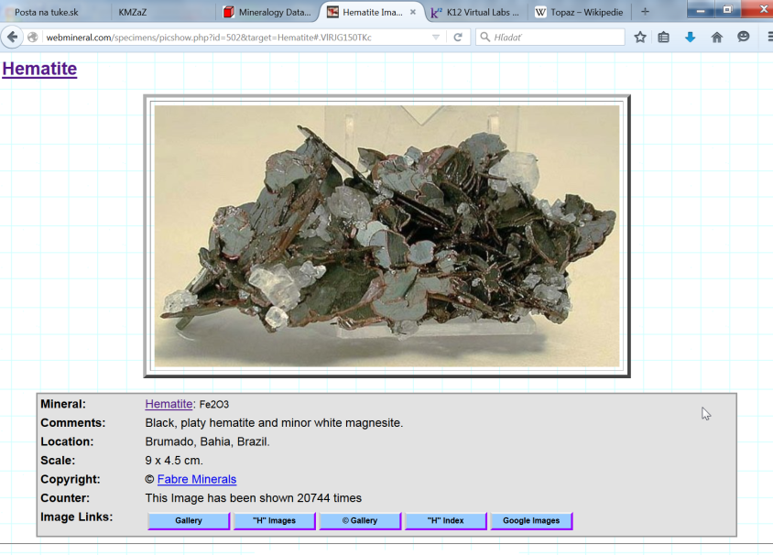
Virtuálne mineralogické zbierky.
http://webmineral.com/
Nerastné suroviny
1. ročník bakalarského štúdia

Slide 20
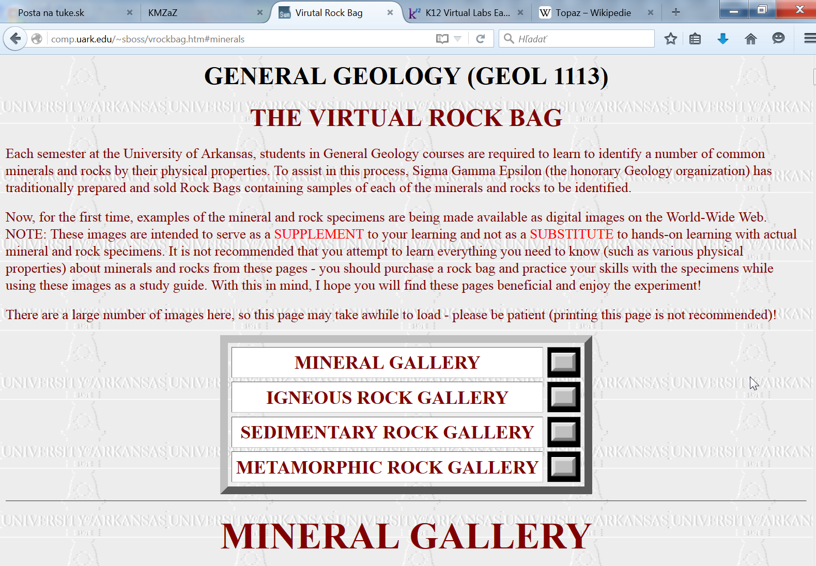
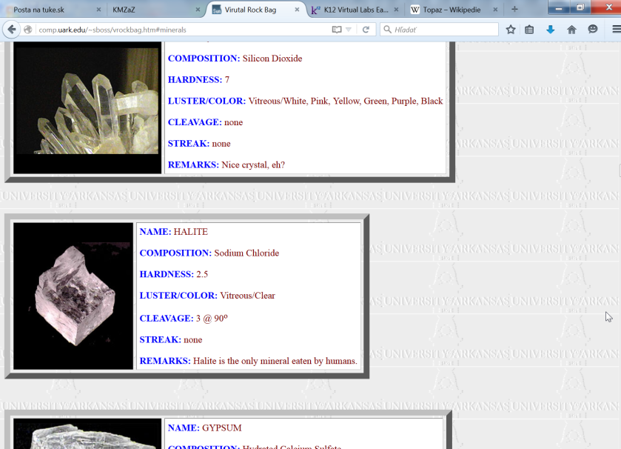
Virtuálne mineralogické zbierky.
http://comp.uark.edu/~sboss/vrockbag.htm#minerals
Nerastné suroviny
1. ročník bakalarského štúdia

Slide 21
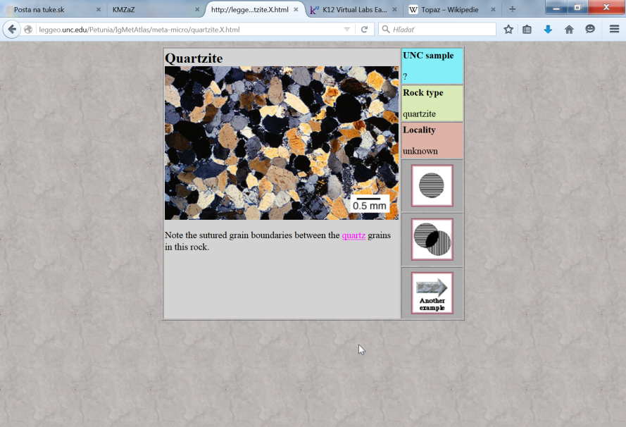
Virtuálne mineralogické zbierky.
http://leggeo.unc.edu/Petunia/IgMetAtlas/mainmenu.html
Nerastné suroviny
1. ročník bakalarského štúdia

Slide 22
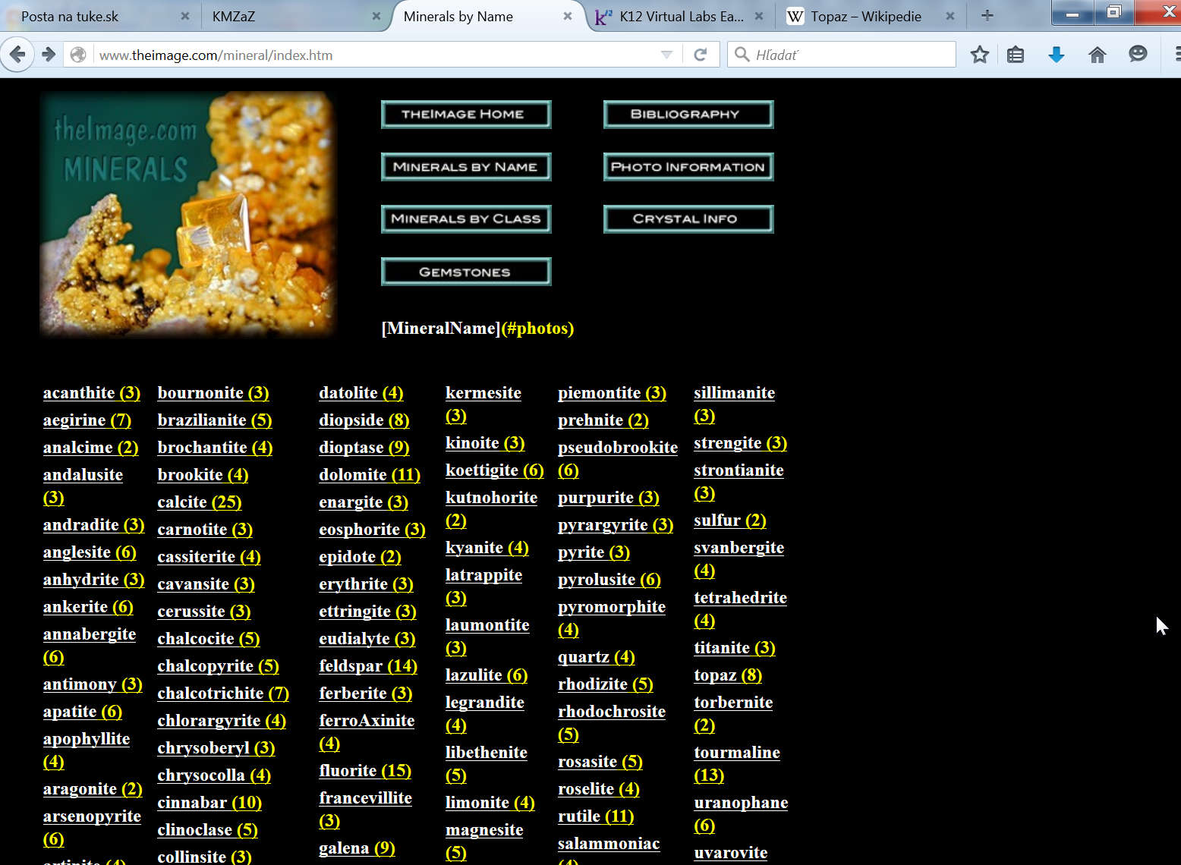
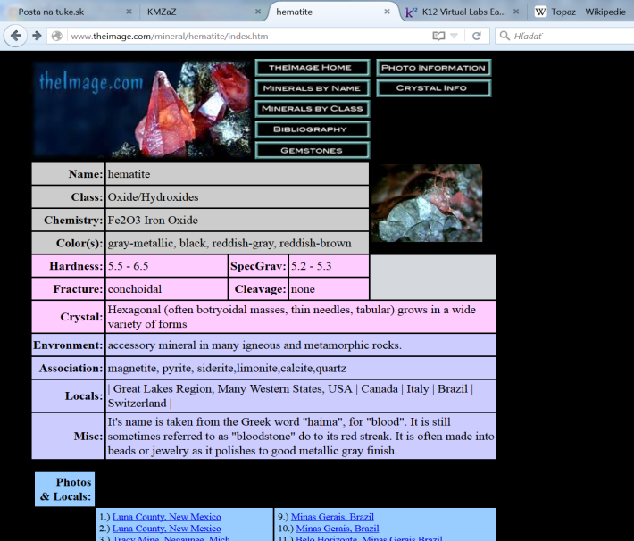
Virtuálne mineralogické zbierky.
http://www.theimage.com/mineral/index.htm
Nerastné suroviny
1. ročník bakalarského štúdia

Slide 23
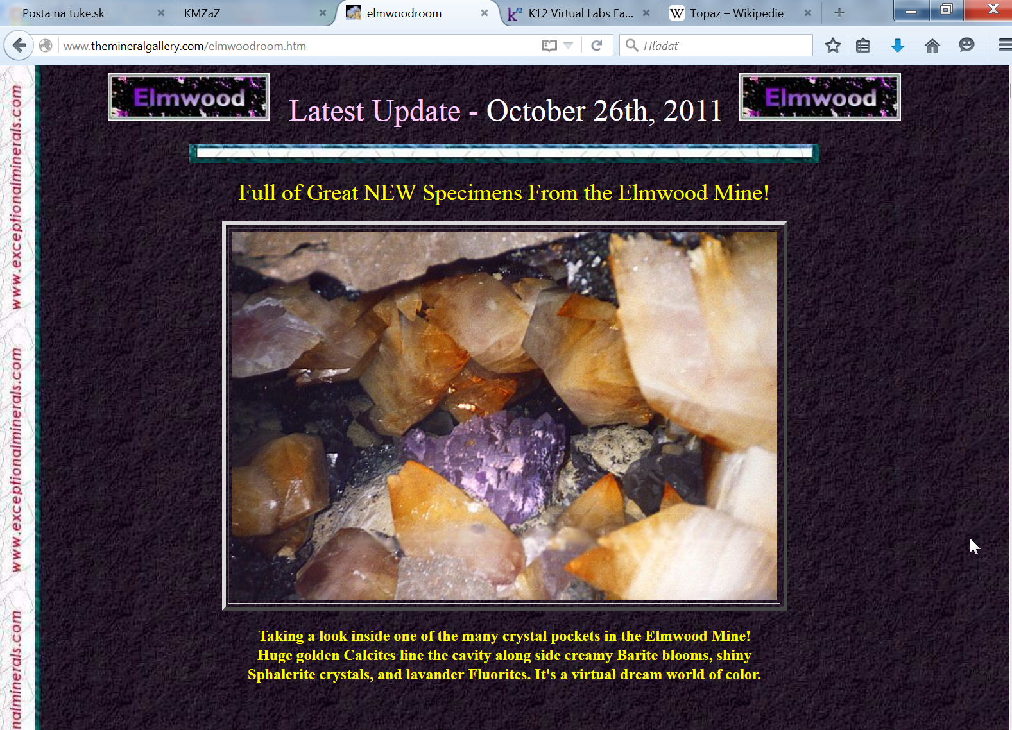
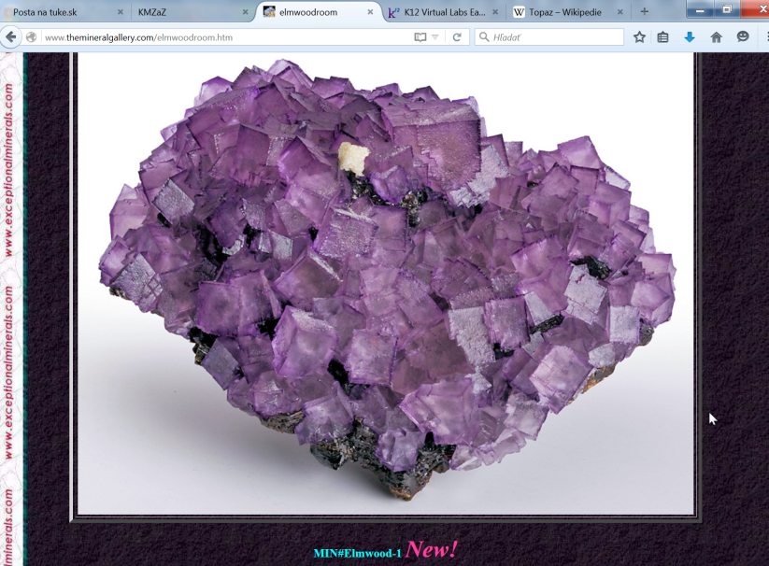
Virtuálne mineralogické zbierky.
http://www.themineralgallery.com/elmwoodroom.htm
Nerastné suroviny
1. ročník bakalarského štúdia

Slide 24
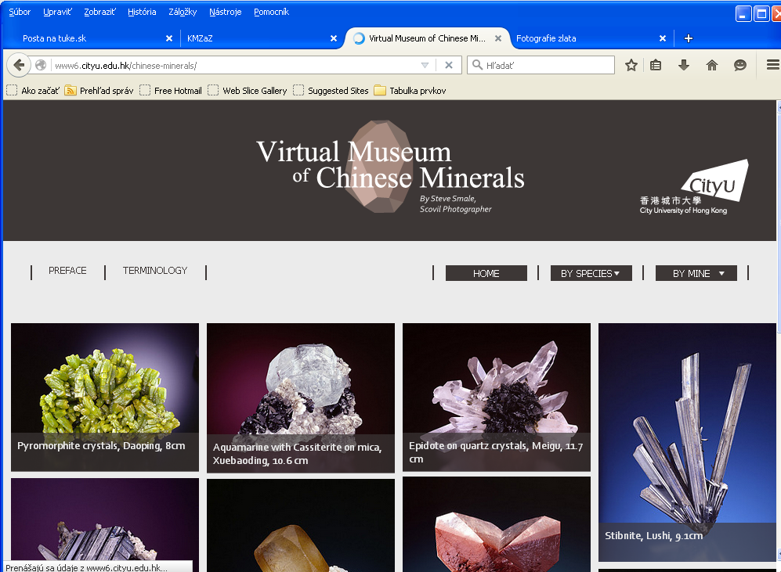
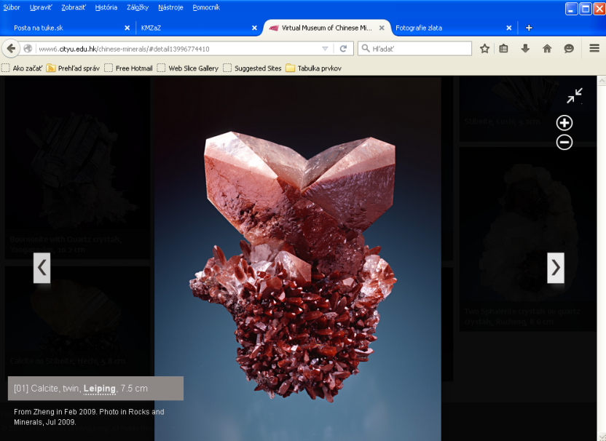
Virtuálne mineralogické zbierky.
http://www6.cityu.edu.hk/chinese-minerals/#detail13996774410
Nerastné suroviny
1. ročník bakalarského štúdia

Slide 25
Použité web zdroje
http://mineraly.sci.muni.cz/index.html
http://geologie.vsb.cz/loziska/loziska/index.html
http://geologie.vsb.cz/loziska/loziska/index.html
http://muzeum.geology.cz/d.pl?item=1
http://www.geology.cz/aplikace/encyklopedie/term.pl
http://is.muni.cz/do/1499/el/estud/prif/ps09/9045979/web/pages/ucebnice.html
http://staryweb.fns.uniba.sk/index.php?id=4121
http://staryweb.fns.uniba.sk/fileadmin/knihy/jesenak/2012/Jesenak_nesilikatove_mineraly_2012.pdf
http://www.wiley.com/college/strahler/0471669695/interactivities/flash/mineralogy/mineralogy.htm
Nerastné suroviny
1. ročník bakalarského štúdia

Slide 26
Použité web zdroje
http://k12.http.internapcdn.net/k12_vitalstream_com/CURRICULUM/318507/CURRENT_RELEASE/ERT_VL_Rocks_and_Minerals.html
http://www.glencoe.com/sites/common_assets/science/virtual_labs/ES03/ES03.swf
http://facweb.bhc.edu/academics/science/harwoodr/geol101/labs/minerals/
http://faculty.icc.edu/easc111lab/labs/labb/bminerals.html
http://webmineral.com/
http://comp.uark.edu/~sboss/vrockbag.htm#minerals
http://leggeo.unc.edu/Petunia/IgMetAtlas/mainmenu.html
http://www.theimage.com/mineral/index.htm
http://www.themineralgallery.com/elmwoodroom.htm
http://www6.cityu.edu.hk/chinese-minerals/#detail13996774410
Nerastné suroviny
1. ročník bakalarského štúdia

